Slide 1
外文系PBL教學/習 執行情況/規劃推動
報告人: 陳淑娟

Slide 2
PBL界定
PBL (Project-Based Learning)以議題、目標導向為學習主軸
強調「做中學」模式
提升學生團隊合作與解決問題能力
以作品(artifacts or products)呈現學習成效

Slide 3
四個主要學習思維:
four major learning science ideas in relation to PBL:
1. active construction (主動建構)
2. situated learning (情境學習)
3. social interactions (社會互動)
4. cognitive tools (認知工具)

Slide 4
PBL教學習 五個關鍵特點
A driving question
Situated inquiry
Collaborations
Learning technologies
Creation of artifacts

Slide 5
PBL教學流程
The question
The activities
The artifacts

Slide 6
外文系教育目標與PBL精神契合
外文系之教育目標係為培養學生英語文溝通能力、
英語簡報技巧，發展第二外語專長及跨領域能力，
進而培養兼具人文素養及專業知能的優質涉外人才。
優異的外文人才必須有跨文化溝通能力、商務談判
能力和國際商務技巧以及創意力、思辨力和人文素
養的知能。

Slide 7
外文系 PBL課程規劃
開課時程 | 課程名稱 | 任課教師
105-2 | 畢業專題:公演(一) | 古綺玲 陳建民
106-1 | 英語教學理論與實務 | 鄭鼎耀
106-1 | 語言學概論 | 劉秀瑩
106-2 | 商用英語會話與簡報技巧 | 吳文琪
106-2 | 文學與創意思考 | 陳淑娟
實施PBL比例：10%
召集人：陳淑娟主任 種子教師：鄭鼎耀老師、吳文琪老師、古綺玲老師

Slide 8
外文系教育融入PBL的過程與內涵
外文系教育融入PBL的過程與內涵
A Driving Question
教師提問如何將語言運用在腳本設計及舞台呈現上。
Situated Inquiry
Collaborations
Learning technologies
運用教學影片及磨課師影片進行教學。
Creation of Artifacts
從實際策畫練習與設計中，產出實際的表演成果
根據情境學習理論，將學生置於真實或擬真之學習脈絡，進行腳本/劇本之探討與選擇。
採任務型導向分組討論，進行合作學習。
參與分 組的學生進行情境演練及活動設計，培養學生問題解決與主動學習精神。

Slide 9
以「畢業專題:公演」課程為例 學生主動參與戲劇專題演出、執行與評估之歷程
理論基礎、假設
確認腳本
及演員
問題分析與需求評估
戲 劇 設 計
表演產出
成 效 評 量
目標及目的設定
資源投入
運作過程
戲劇演出所產出的結果
參與者所產生知識、態度、狀態---等層面的改變
內、外在的環境因素
腳本
的開始
戲劇想呈現方式
戲劇演出結果
戲劇的影響力

Slide 10
以「畢業專題:公演」為例 PBL規畫SOP
以「畢業專題:公演」為例: PBL規畫SOP
專案導向式學習融入「畢業專題:公演」之教學流程
確定教學目標，給予學生明確的工作目標：完成戲劇專題演出
腳本製作與發展
參與戲劇演出與回饋評量
學生分組，協調分工指派任務
確定小組關注戲劇專題演出需求，蒐集教材資料
小組討論，學習方案之邏輯架構

Slide 11
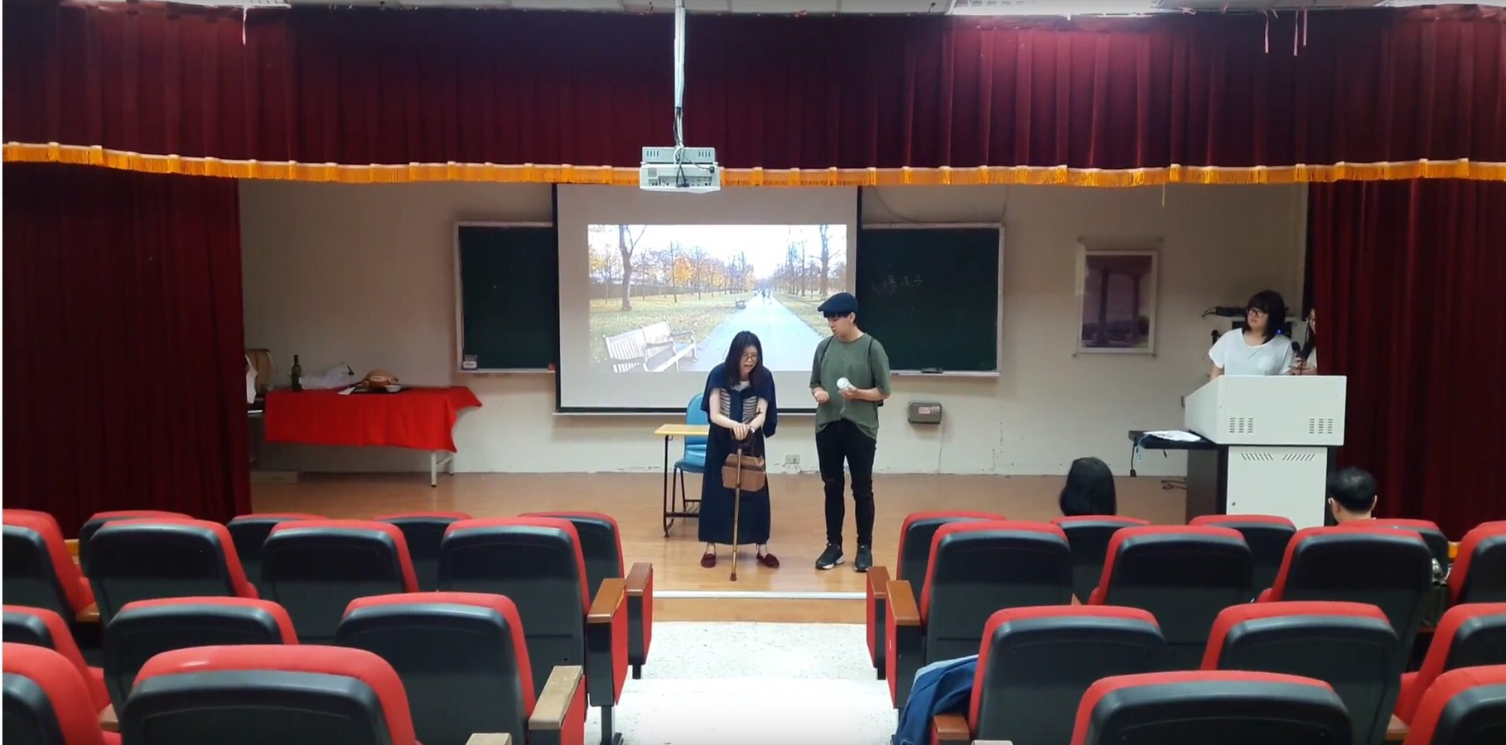
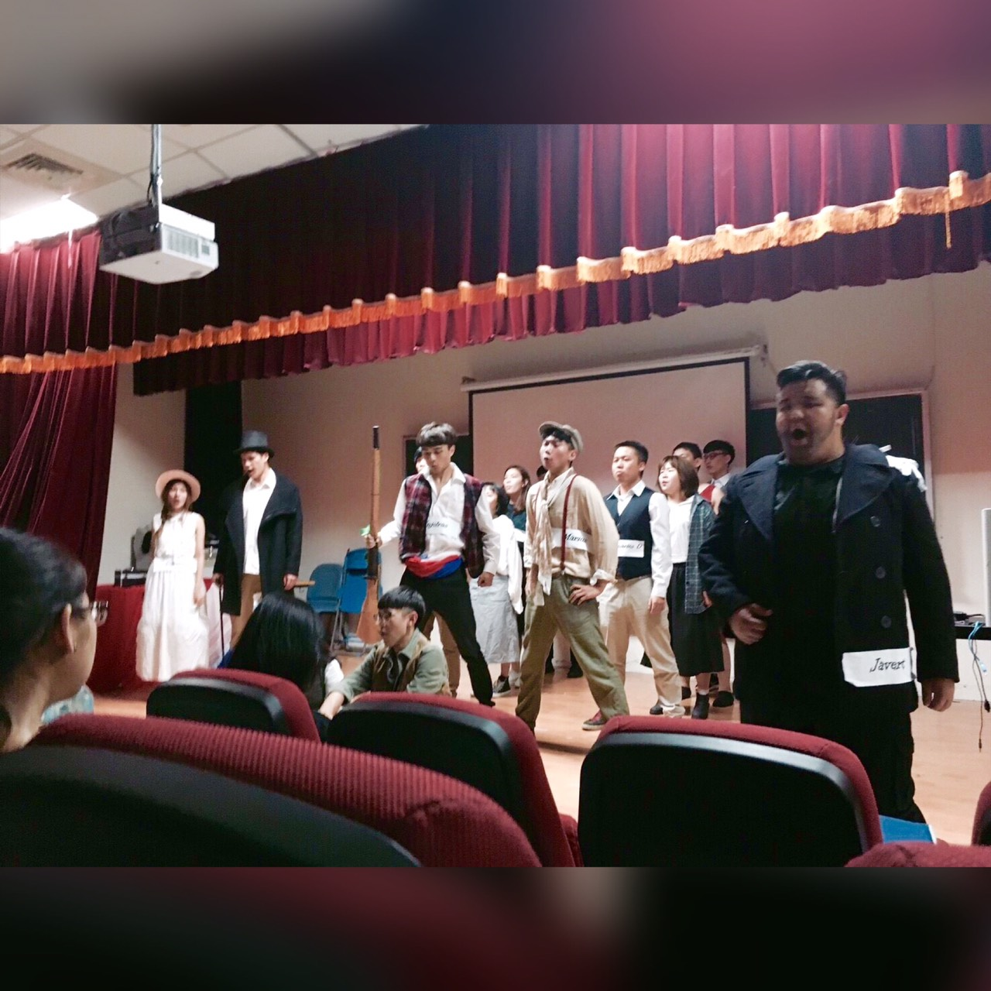
專案導向式學習融入「畢業專題:公演」 執行情形
https://drive.google.com/file/d/0B6Z7NDmew7uBWEpuSmpid2xEWmc/view

Slide 12
課程實施 PBPL (Problem Based Project Learning)教學模式如下：
步驟一：課程介紹(week 1-2)
學生自行分成4或6人的小組(學生彼此自我介紹與溝通關於
「總結性」(Capstone)專題研究目標與內容、分配與的責任。
步驟二：遭遇問題(week 3) 幼兒園小朋友的情緒及會遇到之狀況設想、能引起興趣與注意的
問題，呈現給學生。
步驟三：透過問題進行探究(week 4) 要求各小組的學生經由腦力激盪而提出意見，互相設計出課程大
綱，以發現一致認同的學習目標和需進一步探究的一些學習議題。
以「英語教學與試教(幼兒園實習)」為例 PBL教學模式

Slide 13
課程實施 PBPL (Problem Based Project Learning)教學模式如下：
步驟四-1：建立語言教學與試教的目的。
步驟四-2：建立專案時間、團隊成員、受教年齡之學童。
步驟四-3：建立各組的凝聚力，設計課程。
步驟四-4：自我指引學習 (week 5) 每位學生在選定各自負責的班級年齡層後，便開始從網際網路、
光碟、教科書、教師和學者專家等學習資源收集訊息，並將其
資料內容分析與溝通討論加以整理，以便能與其他小組成員分
享。
以「英語教學與試教(幼兒園實習)」為例 PBL教學模式

Slide 14
課程實施 PBPL (Problem Based Project Learning)教學模式如下：
步驟五：思考課程設計大綱(week 6-7) 根據幼兒園學齡兒童，學生自行小組討論課程大綱及變化，討論
可列出問題疑點。
步驟六：決定最合適的解答(week 8-9)
學生總結和整合所獲得的訊息，在各種可能的選擇中，依據一些
實戰經驗作為墊腳石，適當做出修正及改正。
步驟七：展現結果(week 10-14)
各小組透過分組實習、實戰經驗分享，將所設計課程之結果或解
答展現給幼兒園小朋友。
步驟八：進行評鑑(week 15-18) 可針對參與過程、探討內容與成果，進行自我評鑑、小組互評與
教師評鑑等項。
以「英語教學與試教(幼兒園實習)」為例 PBL教學模式

Slide 15
「文學與創意思考」 PBL教學模式 (1)
觀看TED Talk→書本內容與封面設計→分享

Slide 16
「文學與創意思考」 PBL教學模式(2)
分組→各組討論→企劃書撰寫

Slide 17
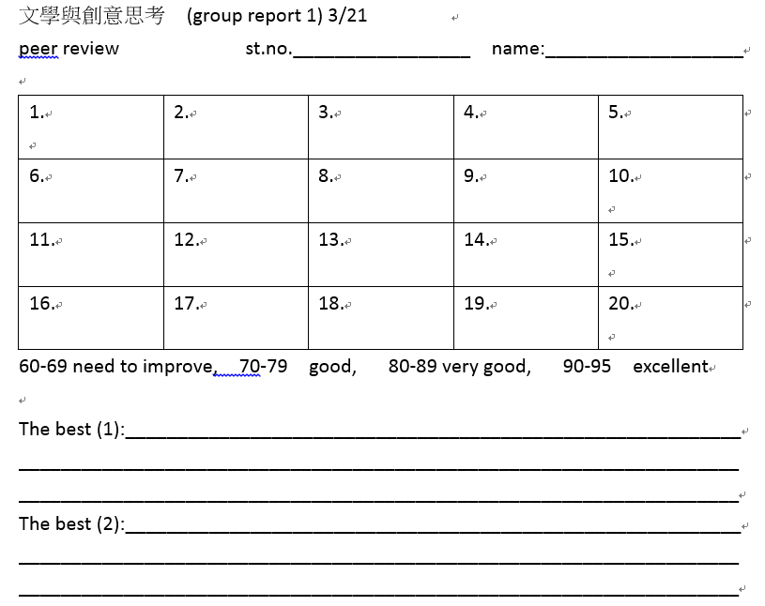
「文學與創意思考」 PBL教學模式(3)
分組報告(文本內容/封面設計理念)→同儕互評→成品/成果展示

Slide 18
「文學與創意思考」 PBL教學模式(4)
期末報告(website design)→文學/電影作品中著名地標/場景一日遊之規劃

Slide 19
結 語
本系採用Project-Based Learning 教學，已自105-2學期各開始實施1門課，預計於106-2學期完成5門課PBL教學。
若PBL教學法在本系實施成效良好，將自107學年起擴大實施，使PBL課程比例達到25%。
每學期舉辦2場PBL Workshop/教學分享會
結語

Slide 20
謝謝聆聽

